Slide 2
বিসমিল্লাহির রাহমানির রাহিম
মনোবিজ্ঞান ক্লাশে সকল ছাত্র / ছাত্রীদের
গোলাপের শুভেচ্ছা

Slide 3
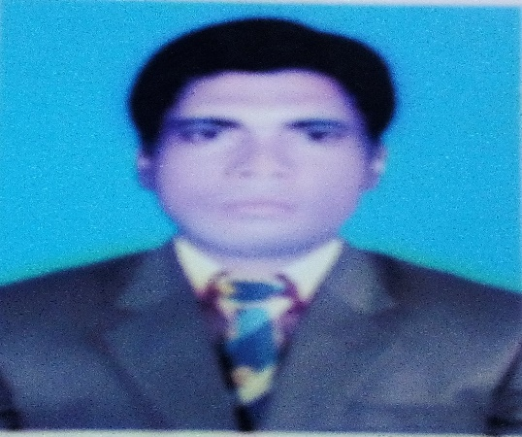
পরিচিতি
মোঃ মামুনুর রশিদ সরকার ( মামুন)
আজকের পাঠঃ ব্যক্তিত্ব
প্রভাষক – মনোবিজ্ঞান
অন্নদানগর কলেজ, পীরগাছা, রংপুর ।
বিষয়ঃ মনোবিজ্ঞান
শ্রেণিঃ দ্বাদশ
মোবাইল নং – ০১৭৪৫৬৩৬৩৭০
Email : mdmamunsarker78@gmail.com
সময়ঃ ৫০ মিঃ

Slide 4
শিখন ফল
এ পাঠ শেষে শিক্ষার্থীরা-
# ব্যক্তিত্বের ধারণা ব্যাখ্যা করতে পারবে ।
# ব্যক্তিত্বের বৈশিষ্ট্য বর্ণনা করতে পারবে ।
# ব্যক্তিত্বের প্রকারভেদ যুক্তিসঙ্গত ভাবে ব্যাখ্যা করতে পারবে ।

Slide 5
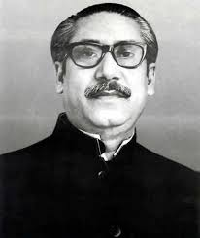
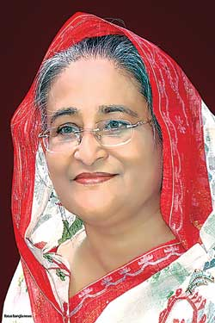
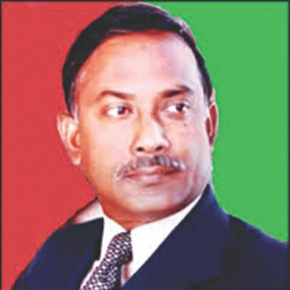
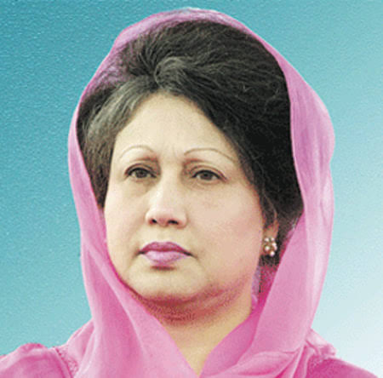
এসো কিছু ছবি দেখি

Slide 6
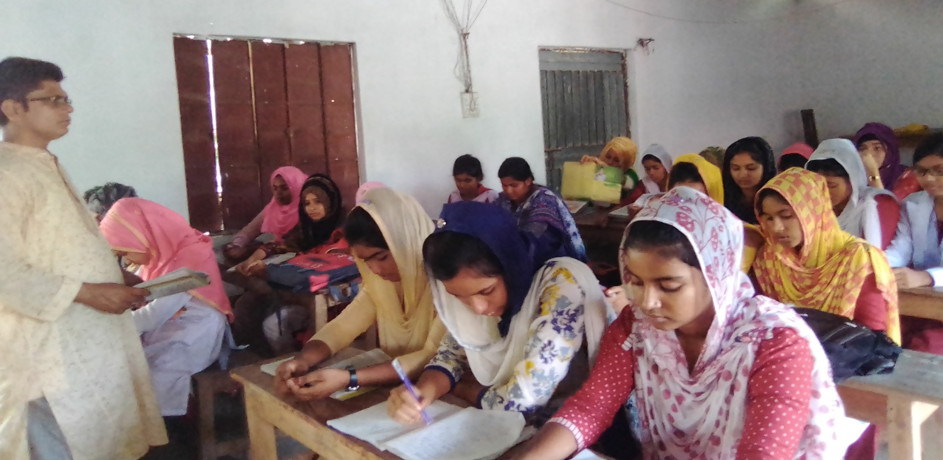
আদর্শ পাঠ

Slide 7
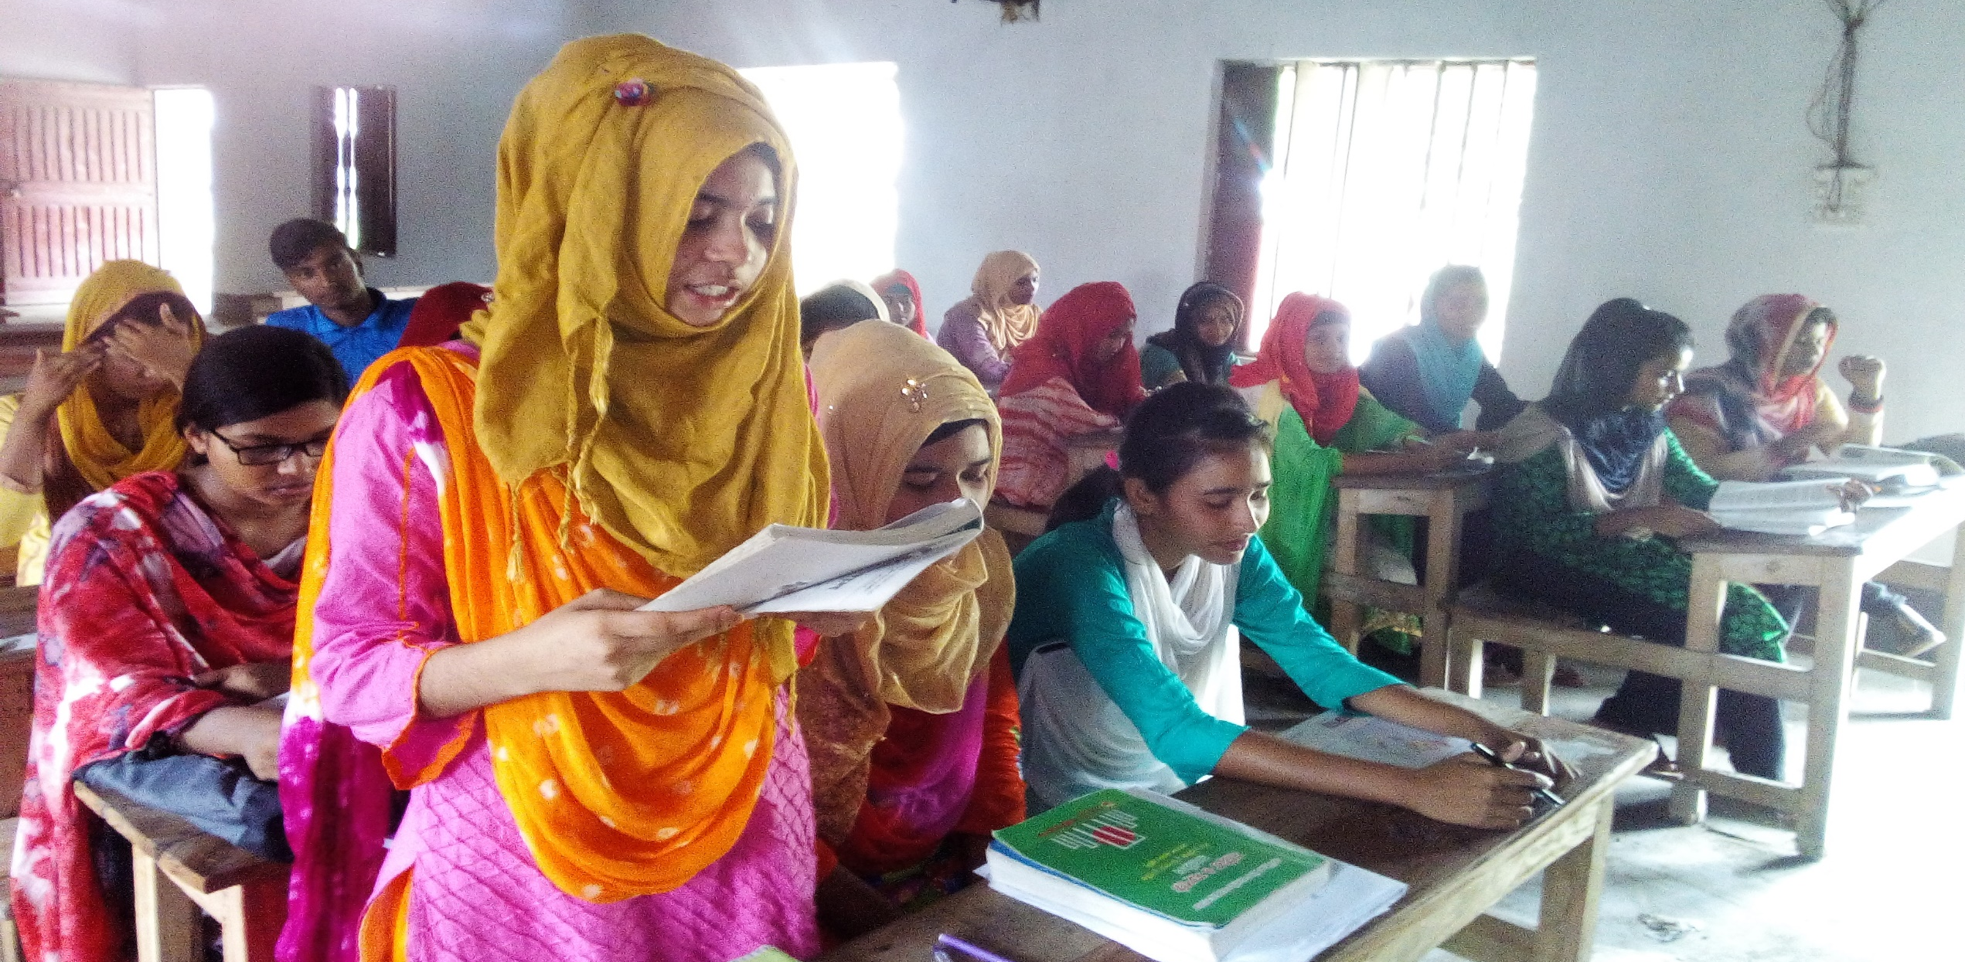
সরব পাঠ

Slide 8
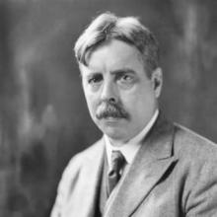
ব্যক্তিত্বের সংজ্ঞা
আলপোর্ট ( ১৯৩৭) – এর মতে, “ব্যক্তিত্ব হলো ব্যক্তির মনোদৈহিক প্রতিক্রিয়া সমূহের এক গতিময় সংগঠন যা পরিবেশের সাথে তার অনবদ্য অভিযোজন নির্ধারণ করে ।”
গর্ডন আলপোর্ট
বাসকিস্ট ও জারবিং (১৯৯০)-এর মতে, “ ব্যক্তিত্ব হলো সময় ও পরিবেশের মধ্য দিয়ে অতিক্রান্ত আচরণ ও চিন্তার এক বিশেষ ধরন যা এক ব্যক্তিকে অন্য ব্যক্তি থেকে পৃথক করে ।
স্যানট্রোক (২০০৬) – এর মতে, “ ব্যক্তিত্ব হলো পৃথক বৈশিষ্ট্য সম্পন্ন চিন্তন, আবেগ এবং আচরণ সমূহ যা পৃথিবীর সাথে ব্যক্তির উপযোজন নির্ধারণ করে ।”

Slide 9
ব্যক্তিত্বের বৈশিষ্ট্য
ব্যক্তিত্বের বৈশিষ্ট্য সমূহ –
১। ব্যক্তিত্ব হলো একক অভিব্যক্তি। এক ব্যক্তির ব্যক্তিত্ব অন্য ব্যক্তির সাথে হুবহু মিলে না ।
২। ব্যক্তির মধ্যে অনেকগুলো গুনাবলির সমন্বয় ঘটে ।
৩। শারীরিক গঠনের ভিত্তিতে ব্যক্তিত্বে তারতম্য পরিলক্ষিত হয় ।
৪। ব্যক্তিত্বের উপর মনস্তাত্ত্বিক প্রভাব পরিলক্ষিত হয় ।
৫। ব্যক্তিত্বের বিকাশ ও পরিবর্তন হয়ে থাকে ।

Slide 10
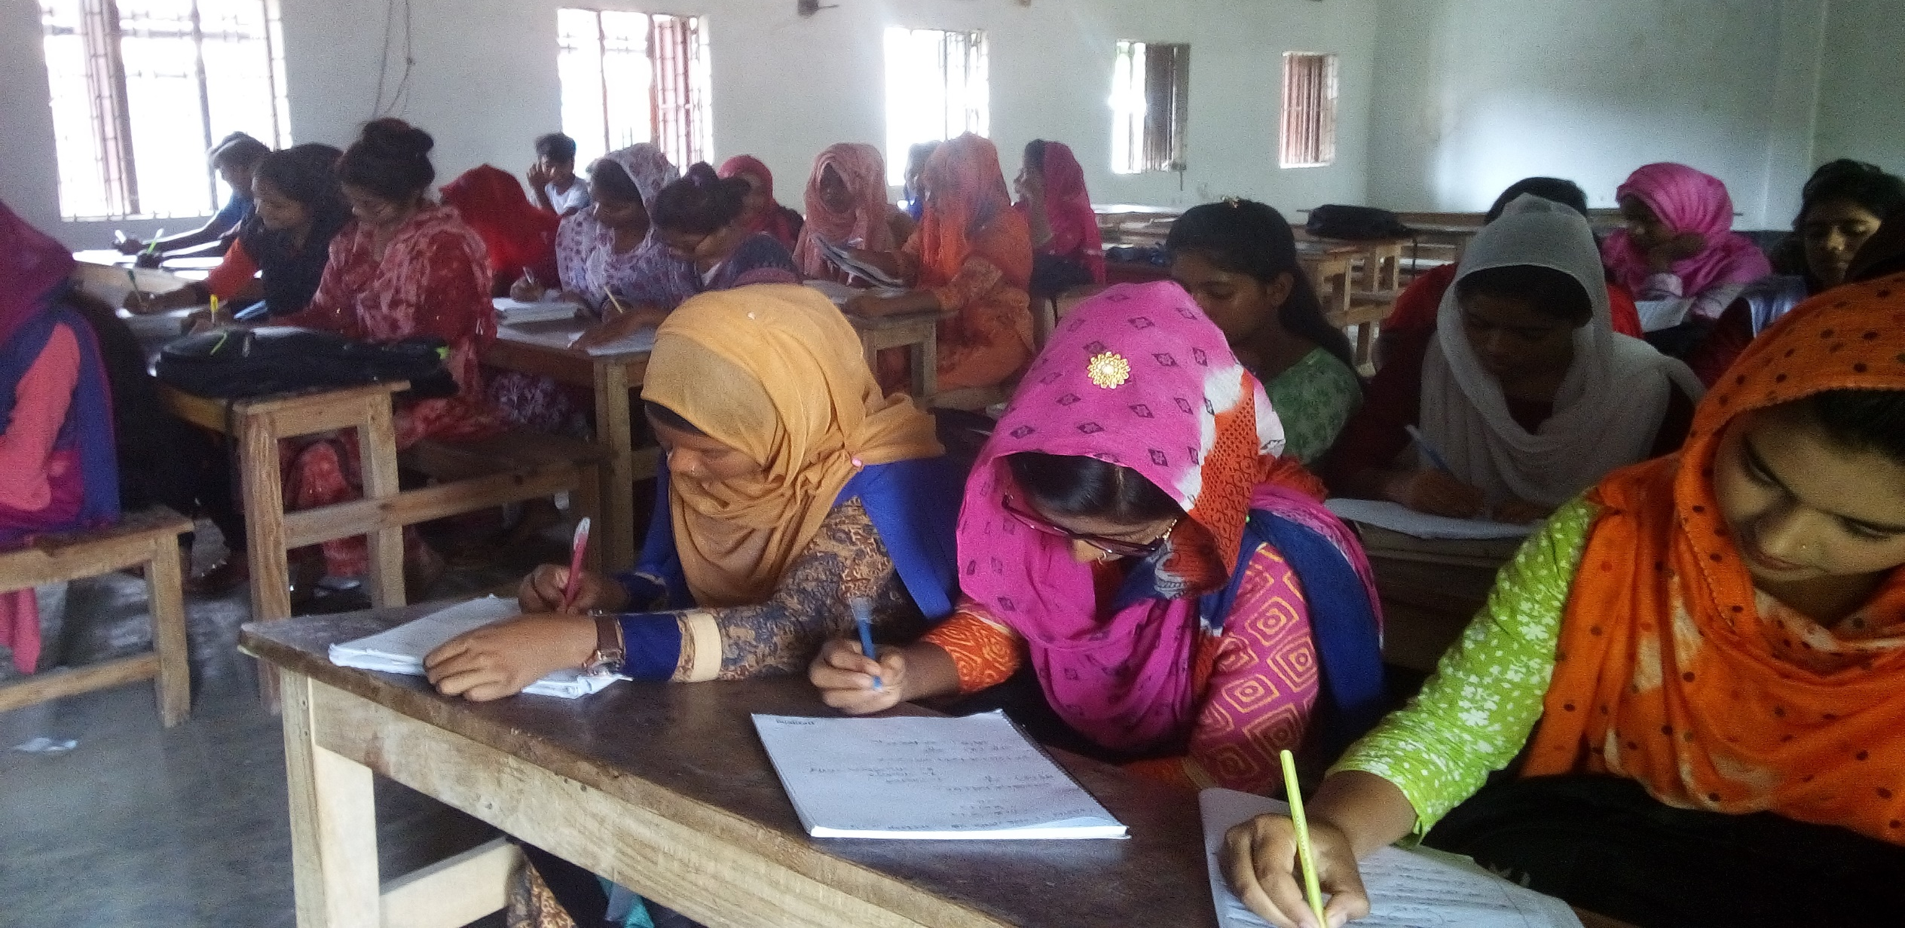
একক কাজ
ব্যক্তিত্বের পাঁচটি বৈশিষ্ট্য উল্লেখ কর ।

Slide 11
ব্যক্তিত্বের প্রকারভেদ
ব্যক্তিত্বের সংজ্ঞা প্রদানের সাথে,সাথে প্রকারভেদ নির্ণয়ের ক্ষেত্রেও মনোবিজ্ঞানীদের মধ্যে যথেষ্ট মতভেদ রয়েছে । তবে , আধুনিক মনোবিজ্ঞানীগণ ভিন্ন,ভিন্ন দৃষ্টিভঙ্গি থেকে ব্যক্তিত্বকে ব্যাখ্যা করেছেন । নিচে ব্যক্তিত্বের পাঁচটি প্রধান দৃষ্টিভঙ্গি ব্যাখ্যা করা হলো –
১। জৈবিক দৃষ্টিভঙ্গি
২। মনোগতীয় দৃষ্টিভঙ্গি
৩। সংলক্ষণ দৃষ্টিভঙ্গি
৪। আচরণগত দৃষ্টিভঙ্গি
৫। মানবিক দৃষ্টিভঙ্গি

Slide 12
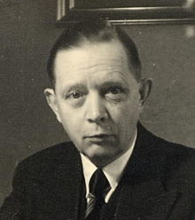
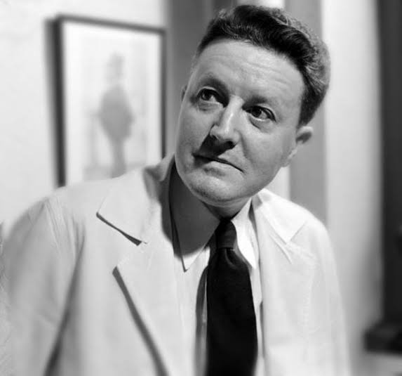
জৈবিক দৃষ্টিভঙ্গি
শারীরিক গঠনের ভিত্তিতে ব্যক্তিত্ব সম্পর্কে ক্রেৎসমার ও শেলডনের মতবাদ নিচে আলোচনা করা হলো-
সাইক্লোয়েড
পিকনিক
এয়াস্থেনিক
আরনেস্ট ক্রেৎসমার
সিজোয়েড
এয়াথলেটিক
এন্ডোমরফিক
ভিসেরোটনিক
একটোমরফিক
সেরিব্রটনিক
মেসোমরফিক
সোমাটোটনিক
উইলিয়াম শেলডন

Slide 13
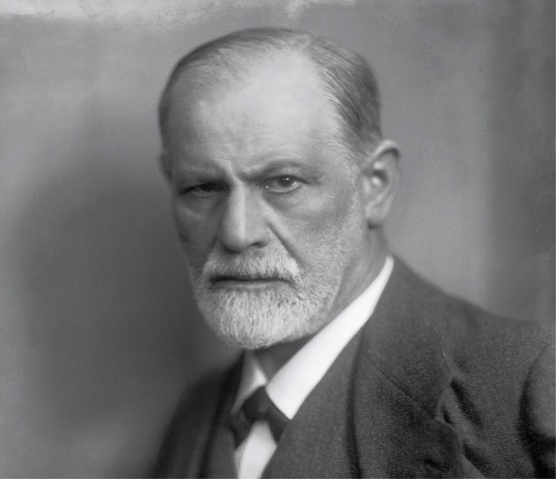
মনোগতীয় দৃষ্টিভঙ্গি
ব্যক্তিত্বের কাঠামো
ব্যক্তিত্বের বিকাশ
আদিসত্তা
মুখ পর্যায়
অহম
পায়ু পর্যায়
সিগমুন্ড ফ্রয়েড
অতি অহম
লৈঙ্গিক পর্যায়

Slide 14
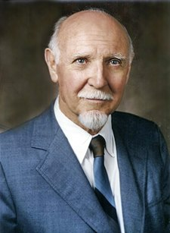
সংলক্ষণ দৃষ্টিভঙ্গি
ক্যাটেলের সংলক্ষণ মতবাদ
বাহ্যিক সংলক্ষণ
আর্গ
রেমন্ড বি, ক্যাটেল
উৎস সংলক্ষণ
মেটা আর্গ
পরিবেশগত সংলক্ষণ
গঠনগত সংলক্ষণ

Slide 15
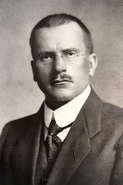
আলপোর্টের সংলক্ষণ মতবাদ
মৌলিক সংলক্ষণ
কেন্দ্রীয় সংলক্ষণ
গর্ডোন আলপোর্ট
গৌণ সংলক্ষণ
কার্ল ইয়ুং-এর
মনোবৈজ্ঞানিক প্রকারভেদ মতবাদ
অন্তর্মুখী ব্যক্তিত্ব
বহির্মুখী ব্যক্তিত্ব
কার্ল জি, ইয়ুং

Slide 16
জোড়ায় কাজ
জোড়ায় আলোচনা করে অন্তর্মুখী ও বহির্মুখী ব্যক্তিত্বের মধ্যে পার্থক্য নির্দেশ কর ।

Slide 17
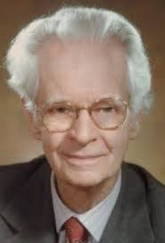
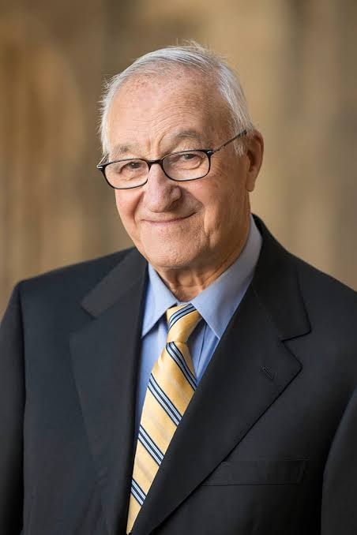
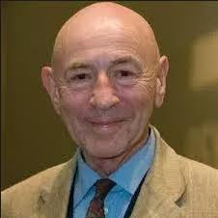
আচরণগত দৃষ্টিভঙ্গি
আচরণবাদের প্রাথমিক বক্তব্য হলো বিজ্ঞানভিত্তিক । ১৯১৩ সালে জে, বি ওয়াটসনের আচরণগত দৃষ্টিভঙ্গির প্রচারণা থেকে আচরণবাদ মনোবিজ্ঞানের চিন্তার একটি প্রধান ক্ষেত্র হিসেবে বিবেচিত হয়ে আসছে । ডলার্ড এবং মিলার দেখিয়েছেন যে, আচরণগত ধারণা ব্যক্তিত্বের জটিল বিষয় সম্পর্কে সুন্দর অন্তর্দৃষ্টি প্রদান করে । নিম্নে বি,এফ স্কীনার, আলবার্ট বান্দুরা, এবং ওয়াল্টার মিশেল-এর ধারণা সম্পর্কে আলোচনা করা হলোঃ
বি,এফ স্কীনার
আলবার্ট বান্দুরা
ওয়াল্টার মিশেল
ব্যক্তিত্বে প্রয়োগকৃত স্কীনার-এর ধারণা
বান্দুরা এবং সামাজিক শিক্ষণ মতবাদ
মিশেল এবং ব্যক্তি-পরিস্থিতি মতবাদ

Slide 18
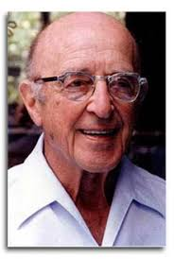
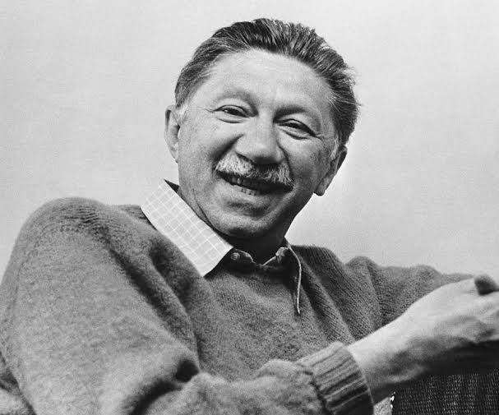
মানবিক দৃষ্টিভঙ্গি
১৯৫০-এর দশকে আচরণগত ও মনোগতীয় মতবাদের কিছু বিষয়ের বিপক্ষে প্রতিবাদরুপে মানবিক মতবাদ-এর উদ্ভব ঘটে । মানবিক মতবাদীরা বস্তুগত বাস্তবতার চেয়ে পৃথিবী সম্পর্কে তার নিজস্ব দৃস্টিভঙ্গির উপর বেশি গুরুত্ব দেন । এ ক্ষেত্রে দুজন প্রভাবশালী মানবিক মতবাদী কার্ল রোজার্স এবং আব্রাহাম মাসলো সম্পর্কে আলোচনা করা হলোঃ
কার্ল রোজার্স
আব্রাহাম মাসলো
কার্ল রোজার্স-এর ব্যক্তিকেন্দ্রিক মতবাদ
মাসলোর আত্নোপলব্ধি মতবাদ

Slide 19
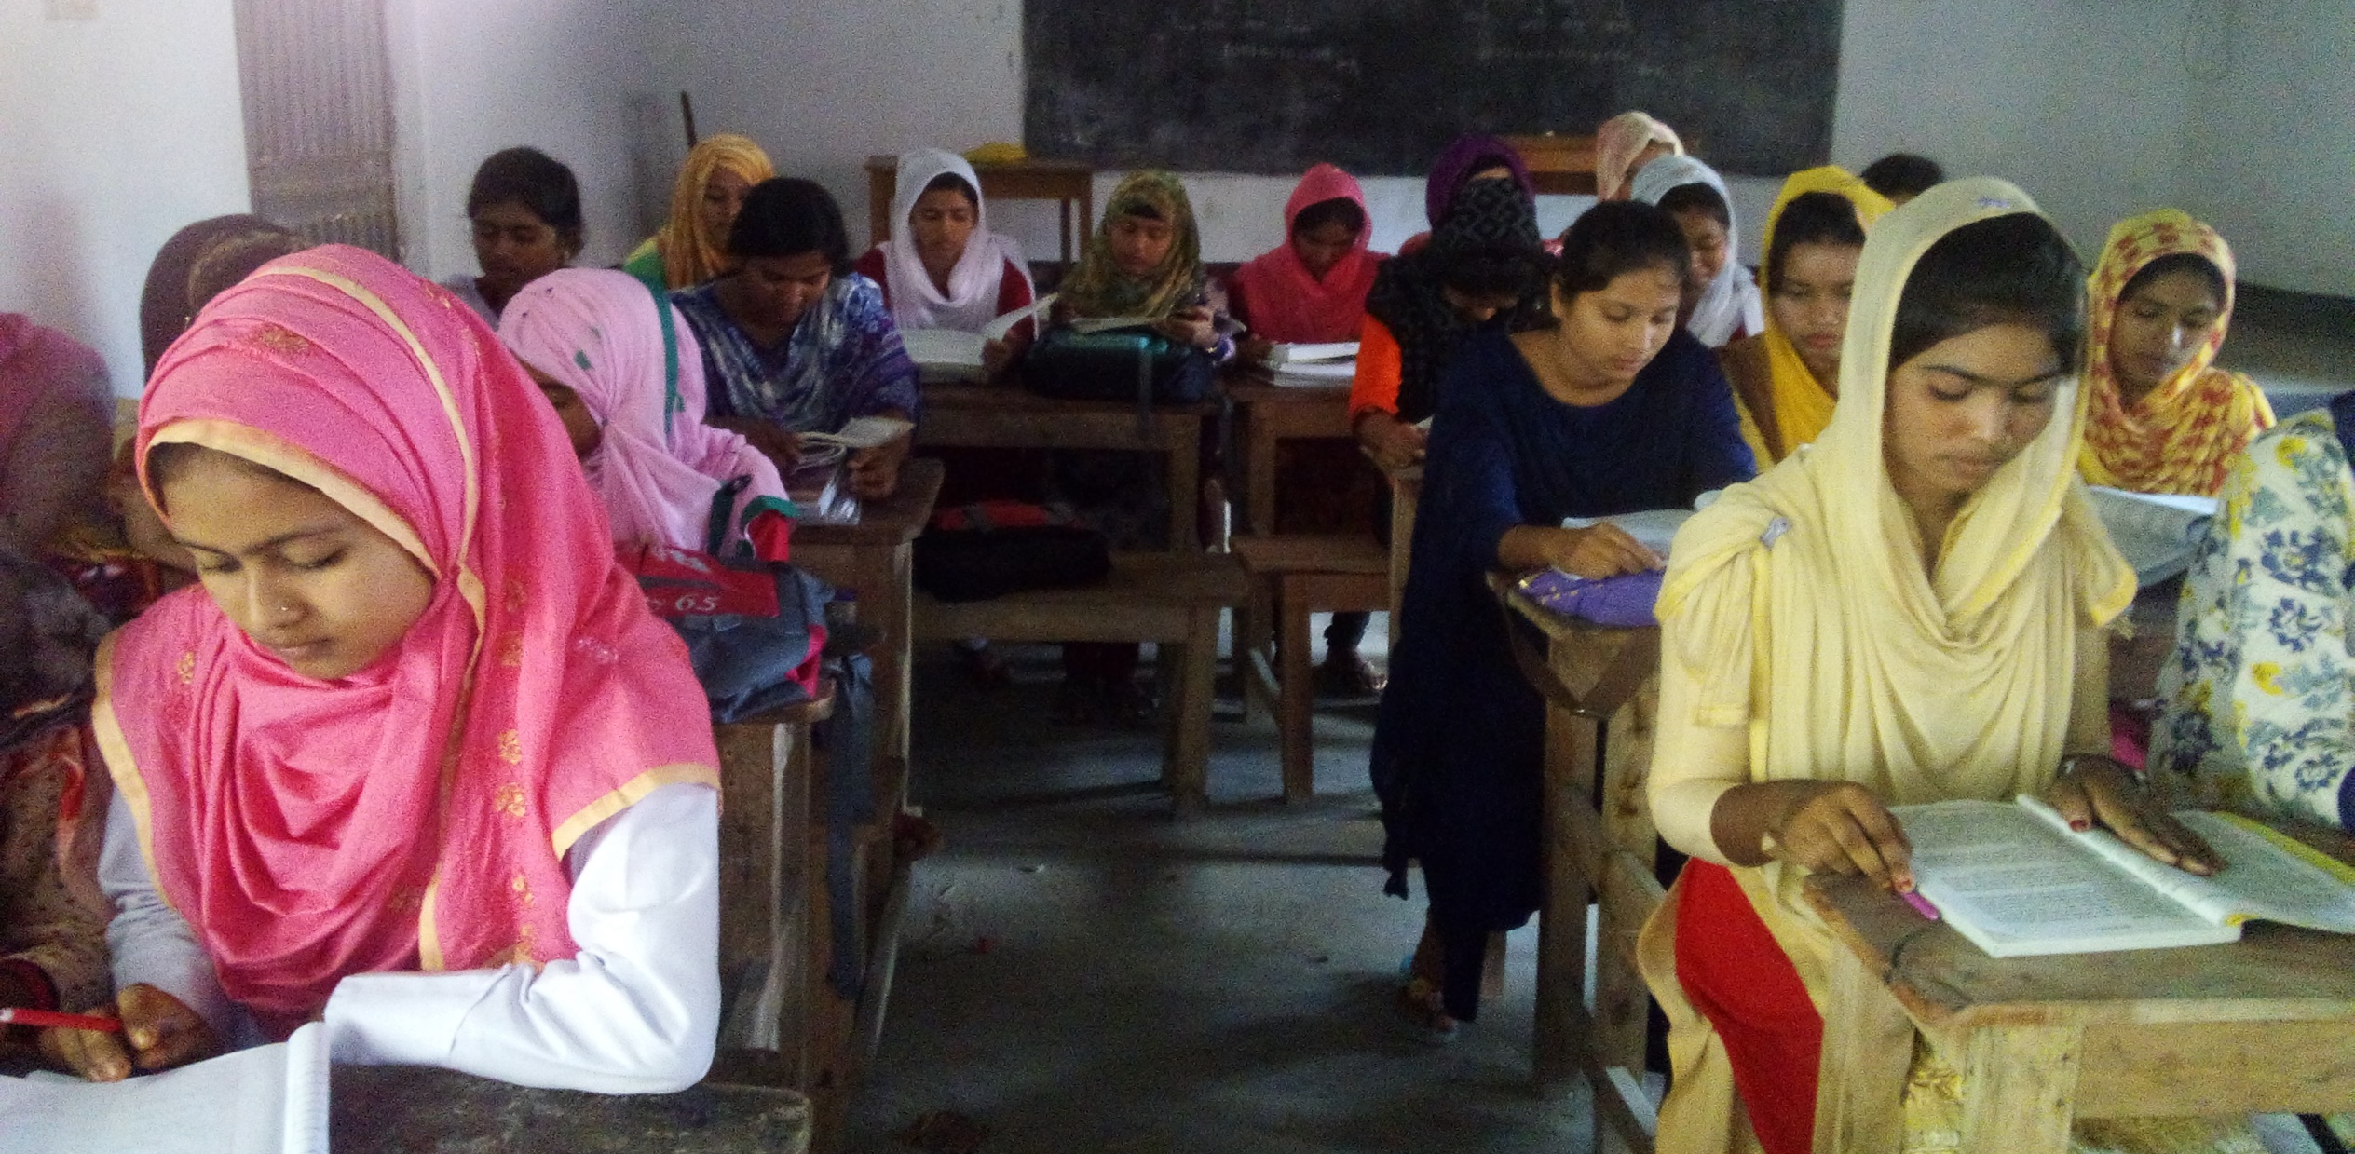
দলীয় কাজ
দলগত ভাবে ক্যাটেলের বাহ্যিক ও উৎস সংলক্ষণের পার্থক্যের ছক তৈরী কর ।

Slide 20
মূল্যায়ণ
সঠিক উত্তরের পাশে ক্লিক কর
১। ল্যাটিন “ Parsona” শব্দ এর অর্থ কি ?
মুখমন্ডল
মুখোশ
ক
খ
শরীর
ব্যক্তিত্ব
গ
ঘ
২। গর্ডন আলপোর্টের মতবাদ কোন দৃষ্টিভঙ্গীর ?
জৈবিক মনোগতীয়
সংলক্ষণ মানবিক
ক
খ
গ
ঘ

Slide 21
৩। সিগমুন্ড ফ্রয়েড কোন দেশের চিকিৎসক ছিলেন ?
গ্রিস স্পেন
ফ্রান্স ভিয়েনা
ক
খ
গ
ঘ
৪। ক্যাটেলের মতে ব্যক্তিত্বের সংলক্ষণ হলো-
i. বাহ্যিক সংলক্ষণ
ii. উৎস সংলক্ষণ
iii. কেন্দ্রীয় সংলক্ষণ
ক i ও ii খ i ও iii
ক
খ
গ ii ও iii ঘ i , ii ও iii
গ
ঘ

Slide 22
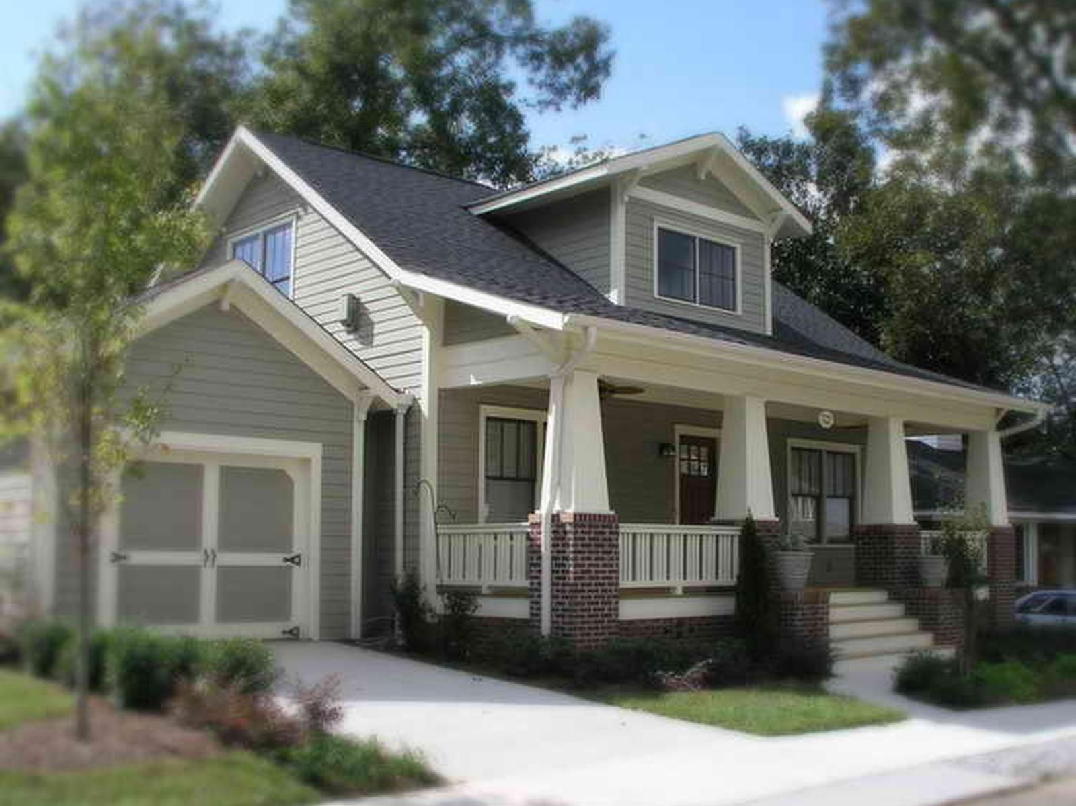
বাড়ীর কাজ
আলপোর্টের সংলক্ষণ মতবাদ বাড়ী থেকে লিখে আনবে ।

Slide 23
শিক্ষার্থী বন্ধুরা এতক্ষণ সাথে থাকার জন্য ধন্যবাদ

Slide 24
কৃতজ্ঞতা শিকার
শিক্ষা মন্ত্রণালয়, মাউশি, এন সি টি বি, এ টু আই, ও গুগল ইউটিউব- এর কর্মকর্তা বৃন্দ
এবং
জনাব মোঃ জাহাঙ্গীর আলম , অধ্যাপক- টি টি সি, রংপুর ।
জনাব মোঃ রেজাউল করিম , অধ্যাপক- টি টি সি, রংপুর ।
জনাব মোঃ হানিফ উদ্দীন , অধ্যক্ষ (ভারপ্রাপ্ত), অন্নদানগর কলেজ, পীরগাছা, রংপুর ।

